Slide 1
Ομάδα 31: εφαρμογή online κρατήσεων ξενοδοχείου
Θάνου Αναστασία - up1066481
Στούρα Θεοδώρα- up1089838

Slide 2
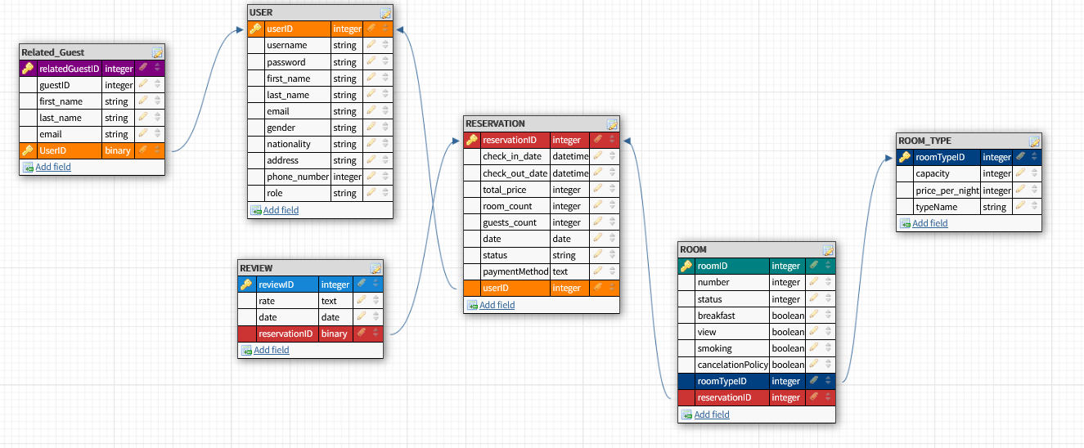
Μικρόκοσμος

Slide 3
User’s scenarios
Εγγραφή/Σύνδεση
Πραγματοποίηση Κράτησης
Ακύρωση Κράτησης

Slide 4
Admin’s scenarios
Σύνδεση
Πληρότητα ξενοδοχείου
Προσθήκη/Διαγραφή κράτησης
Επίβλεψη χρηστών και δωματίων

Slide 5
Ευχαριστούμε!

